Slide 1
Ugdymo turinio atnaujinimas: kas naujo vyksta švietime
Rūta Krasauskienė
Direktorė
dr. Asta Ranonytė
Direktoriaus pavaduotoja
2022 m. gegužė

Slide 2
Ugdymo turinio atnaujinimo etapai
Dalykų Bendrosios programos atnaujinamos Gairėse nubrėžtomis bendrųjų programų atnaujinimo kryptimis:
stiprinti asmens savybių ir vertybių ugdymą;
sukurti sąlygas kiekvienam mokiniui įgyti aukštesnius pasiekimus.
BENDRŲJŲ PROGRAMŲ ATNAUJINIMAS
Laukiamas rezultatas:
atnaujintos ir patvirtintos priešmokyklinio, pradinio, pagrindinio ir vidurinio ugdymo programos.
Planuojama pabaiga: 2022-09-30
PASIRENGIMAS ATNAUJINTŲ PROGRAMŲ ĮGYVENDINIMUI
Laukiamas rezultatas:
sukurtas BP atvaizdavimo įrankis, parengtos rekomendacijos mokytojams, sukurtas skaitmeninis įrankis mokinių pažangai stebėti, sukurtos skaitmeninės mokymo priemonės, patobulintos mokytojų kompetencijos.
Planuojama pabaiga: 2023-06-30
www.nsa.smm.lt

Slide 3
Ugdymo turinio atnaujinimo eiga
2019 m. lapkritis. Patvirtintos Bendrųjų programų atnaujinimo gairės
2020 m. vasarį pradėjo dirbti kompetencijų grupė, gegužę - BP atnaujintojai, lapkritį - parengti pradinio ir pagrindinio ugdymo bendrųjų programų pradiniai projektai
2021 m. lapkritis. Parengti pakoreguoti pradinio, pagrindinio ir pradiniai vidurinio ugdymo bendrųjų programų projektai
2021 m. spalis. Pasirengimo diegti atnaujintas bendrąsias programas veiklos tyrimas
2022 m. kovas-rugpjūtis. Baigiamieji Bendrųjų programų parengimo tvirtinimui darbai
2022 liepa-rugsėjis. Patvirtinamos atnaujintos Bendrosios programos
Nuo 2022 rugsėjo. Pradedamos įgyvendinti atnaujintos priešmokyklinio ugdymo ir tautinės mažumos (lenkų) gimtosios kalbos ir literatūros bendrosios programos
Nuo 2023 rugsėjo. Etapiškai pradedamos įgyvendinti atnaujintos Bendrosios programos
www.nsa.smm.lt

Slide 4
Atnaujintų BP įgyvendinimo etapai
NUO 2022 M. RUGSĖJO
Priešmokyklinis ugdymas
Tautinės mažumos (lenkų) gimtosios kalbos ir literatūros bendroji programa
NUO 2023 M. RUGSĖJO
1 klasė
3 klasė
5 klasė
7 klasė
9 / IG klasė
11 / III G klasė
NUO 2024 M. RUGSĖJO
2 klasė
4 klasė
6 klasė
8 klasė
10 / IIG klasė
12 / IVG klasė
www.nsa.smm.lt
www.nsa.smm.lt

Slide 5
Ugdymo turinio atnaujinimo kryptys
Ko mokoma ir mokomasi
Stiprinti asmens savybių ir vertybių ugdymą. Daugiau dėmesio orumo, pasitikėjimo, empatijos, atsakomybės, demokratinės kultūros, socialinių ir emocinių gebėjimų, pasitikėjimo savo galiomis, valios ir atsparumo ugdymui.
Sukurti sąlygas kiekvienam mokiniui įgyti aukštesnius pasiekimus, suteikiant tvirtus ir tvarius žinių pagrindus.
Kaip mokoma ir mokomasi
Atnaujintos bendrosios programos
Parengtos užduotys, pavyzdžiai, rekomendacijos
Ugdymo organizavimo lankstumas
Profesinio augimo galimybių įvairovė
Kaip vertinami pasiekimai ir pažanga
Kokios priemonės naudojamos
Formuojamasis vertinimas individualiai pažangai stebėti
Apibendrinamojo vertinimo formų įvairovė ir kaupiamasis vertinimas
Skaitmeniniai ištekliai
Modernios laboratorijos
www.nsa.smm.lt

Slide 6
Kokie elementai keičiasi?
1. Kompetencijomis grįstas ugdymas
2. Atitiktis vaiko raidos tarpsniams
3. Dalykų grupės
4. Atskirtų integruojamųjų programų integracija
5. Mokytojo pasirenkama ugdymo turinio dalis (30 proc.)
www.nsa.smm.lt

Slide 7
Kokie elementai keitėsi
2008 m. bendrosios programos |  | 2022 m. bendrosios programos
Dalykinės ir bendrosios kompetencijos. |  | Kompetencijos.
Remtasi atnaujintojų žiniomis. |  | Vaiko raidos aprašas, konsultacijos.
Mokymosi turinys 100 proc. ugdymo laiko. |  | Mokymosi turinys 70 proc. mokymosi laiko. Dėl 30 proc. laiko sprendžia mokytojas.
Mokymosi turinys pateikiamas koncentrais dvejiems metams. |  | Atsisakyta mokymosi turinio pasikartojimo. Daugumoje BP mokymosi turinys pateikiamas kiekvieniems metams. Pagal galimybes užtikrinama horizontali dermė.
Mokymosi turinys sumažintas atsisakant kai kurių temų arba perkeliant į aukštesnes klases. |  | Mokymosi turinys atnaujinamas orientuojantis į siekinius: stiprinti asmens savybių ir vertybių ugdymą; sukurti sąlygas kiekvienam mokiniui įgyti aukštesnius pasiekimus.
Bendrosios ir integruojamosios programos. |  | Integruojamosios programos ir kitas aktualus turinys įtrauktas į su turiniu susijusių dalykų bendrąsias programas.
Trys pasiekimų lygių požymiai. |  | Keturi pasiekimų lygių požymiai.
www.nsa.smm.lt

Slide 8
Kompetencijomis grįstas ugdymo turinys
Komunikavimo kompetencija
tai motyvacija ir gebėjimai kurti, perduoti ir suprasti žinias (faktus, požiūrius ar asmenines nuostatas) etiškai naudojantis verbalinėmis ir neverbalinėmis priemonėmis ir technologijomis
Pažinimo kompetencija
tai motyvacija ir gebėjimai pažinti save ir pasaulį, įgyjami suvokiant [perimant] žmonijos kultūrinę patirtį. Ji apima dalyko žinias ir gebėjimus, kritinio mąstymo, problemų sprendimo, mokėjimo mokytis gebėjimus. Mokyklinis pažinimas reikalauja valios, pastangų ir atkaklumo
Socialinė, emocinė ir sveikos gyvensenos kompetencija
asmens savimonė ir savitvarda, socialinis sąmoningumas, tarpusavio santykių kūrimo gebėjimai, atsakingas sprendimų priėmimas ir asmens rūpinimasis fizine ir psichine sveikata
Pilietiškumo kompetencija
tai pilietinį tapatumas ir pilietinė galia, grįsta vertybėmis, nuostatomis, žiniomis ir praktinio veikimo gebėjimais, įgalinančiais kartu su kitais atsakingai kurti demokratišką visuomenę, stiprinti Lietuvos valstybingumą
Kūrybiškumo kompetencija
Kultūrinė kompetencija
tai tyrinėjimas, generavimas, kūrimas, vertinimas sau ir kitiems reikšmingų kūrybinių idėjų, produktų, problemų sprendimų, išlaikant darnų santykį su savimi ir aplinka
tai kultūrinis savimonė, grįsta žiniomis, aktyvia kultūrine raiška ir kultūriniu sąmoningumu
Skaitmeninė kompetencija
tai motyvacija ir gebėjimas naudotis skaitmeninėmis technologijomis užduotims atlikti, mokytis, problemoms spręsti, dirbti, bendrauti ir bendradarbiauti, valdyti informaciją, efektyviai, efektyviai, tinkamai, saugiai, kritiškai, savarankiškai ir etiškai kurti ir dalytis skaitmeniniu turiniu
www.nsa.smm.lt

Slide 9
Kompetencijos atnaujintose BP
Visos kompetencijos yra svarbios ir ugdomos įgyvendinant visas Bendrąsias programas.
Kiekvienos kompetencijos ugdymo intensyvumas priklauso nuo konkrečios Bendrosios programos.
Kompetencijos dalykų bendrosiose programose išdėstytos pagal kompetencijos ugdymo intensyvumą, pradedant nuo didžiausio.
www.nsa.smm.lt

Slide 10
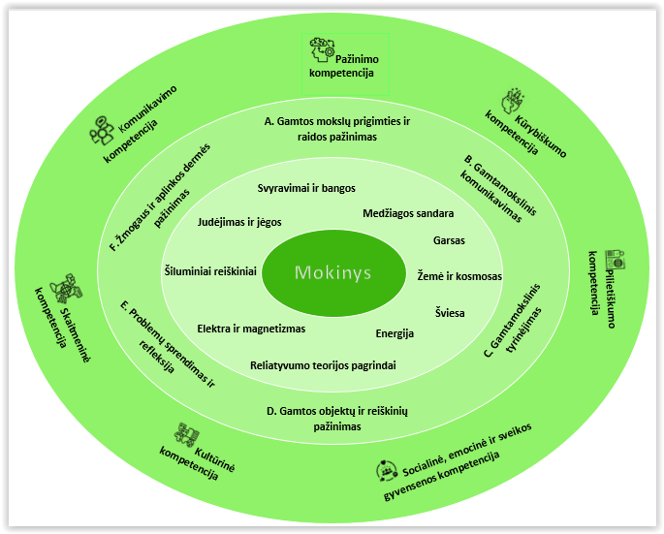

Slide 11
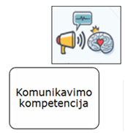
7 klasė
TURINYS
KOMPETENCIJOS
PASIEKIMŲ SRITYS
gylis
veikla
Modeliuojant mitozę, mokomasi ją apibūdinti, kaip nelytinių branduolį turinčių ląstelių dalijimosi būdą, kurio metu susidaro identiškos ląstelės.
B. Gamtamokslinis komunikavimas
D. Gamtos objektų ir reiškinių pažinimas
gylis
24.1. Nuo ląstelės iki organizmo
24.1.3. Ląstelių
dalijimasis
[...] aiškinamasi mitozinio dalijimosi svarba organizmų nelytiniam dauginimuisi, daugialąsčio organizmo augimui, audinių atsinaujinimui.
B. Gamtamokslinis komunikavimas
D. Gamtos objektų ir reiškinių pažinimas
veikla
gylis
Tyrinėjant vienaląsčius grybus − mieles, mokomasi paaiškinti nelytinį dauginimąsi pumpuravimo būdu.
C. Gamtamokslinis tyrinėjimas
veikla
gylis
Modeliuojant mejozę, mokomasi apibūdinti ją, kaip lytinių ląstelių susidarymo būdą.
D. Gamtos objektų ir reiškinių pažinimas
B. Gamtamokslinis komunikavimas

Slide 12
Pažinimo kompetencija
Kūrybiškumo kompetencija
Komunikavimo kompetencija
... kompetencija
Kompetencijų žemėlapis
Gamtos mokslų prigimties ir raidos pažinimas (A)
Gamtamokslinis komunikavimas (B)
Gamtamokslinis tyrinėjimas (C)
Gamtos objektų ir reiškinių pažinimas (D)
Problemų sprendimas ir refleksija (E)
Žmogaus ir aplinkos dermės pažinimas (F)
Mokinio
pasiekimų vertinimas
Pasiekimas (A1)
... (A2)
... (A3)
Paaiškina, kas yra tyrimas, įvardija tyrimo atlikimo etapus (C1)
Formuluoja probleminius klausimus [...] tyrimo tikslus ir hipotezes (C2)
Pasiekimas (A1)
... (A2)
... (A3)
Paaiškina, kas yra tyrimas, įvardija tyrimo atlikimo etapus (C1)
Formuluoja probleminius klausimus [...] tyrimo tikslus ir hipotezes (C2)
Planuoja tyrimą […] (C3)
…(C4)
Planuoja tyrimą […] (C3)
…(C4)
C1.4. Paaiškina, kas yra tyrimas, kuo skiriasi stebėjimas ir eksperimentas, kada jie taikomi, nurodo tyrimo atlikimo etapų seką.
C1.3. Paaiškina, kas yra tyrimas, apibūdina skirtingus atlikimo būdus, įvardija tyrimo atlikimo etapų seką.
C1.2. Paaiškina, kas yra tyrimas, kuo skiriasi stebėjimas ir eksperimentas, įvardija tyrimų atlikimo etapus.
C1.1. Paaiškina, kuo skiriasi stebėjimas ir eksperimentas, įvardija tyrimo atlikimo etapus.
Mokymosi turinys
Tarpdalykinės temos
Tarpdalykinės temos
Medžiagos sandara
Žemė ir kosmosas
Elektra ir magnetizmas
Šiluminiai reiškiniai
Judėjimas ir jėgos
...
...
Medžiagos sandara
Žemė ir kosmosas
Elektra ir magnetizmas
Šiluminiai reiškiniai
Judėjimas ir jėgos
...
...
Atomo sandara
Radioaktyvumas
Atomų virsmai
Atomo sandara
Radioaktyvumas
Atomų virsmai

Slide 13
Pasiekimai fizikos BP projekte
Pasiekimų sritis | Pasiekimai
Gamtos mokslų prigimties ir raidos pažinimas (A) | Įvardija ir paaiškina, ką tiria fizikos mokslas, kokias problemas sprendžia. Pateikia teorinių ir taikomųjų fizikos mokslo sričių pavyzdžių (A1). Apibūdina fizikos mokslo teorijų, modelių kūrimo, pagrindimo principus, paaiškina teorijų, modelių kitimą (A2). Įvardija moksliniams tyrimams taikomus etikos reikalavimus. Sieja etikos normas su fizikos mokslo raida ir prognozuoja jų kitimą (A3). Apibūdina ir kritiškai vertina fizikos mokslo poveikį ir svarbą žmogui, bendruomenei, visuomenei. Apibūdina fizikos mokslo vystymąsi Lietuvoje ir pasaulyje: įvardija žymiausius fizikos mokslo atstovus ir aptaria svarbiausius jų pasiekimus (A4).
Gamtamokslinis komunikavimas (B) | Tinkamai vartoja gamtamokslines sąvokas, terminus, simbolius, formules, matavimo vienetus (B1). Atsirenka reikiamą įvairiais būdais pateiktą informaciją iš skirtingų šaltinių, lygina, kritiškai vertina, klasifikuoja, apibendrina, interpretuoja, jungia skirtingų šaltinių informaciją (B2). Skiria objektyvią informaciją, faktus, duomenis nuo subjektyvios informacijos, nuomonės, pasirenka patikimus informacijos šaltinius (B3). Tinkamai ir tikslingai, laikydamasis etikos ir etiketo normų, vartoja kalbą skirtingais būdais ir formomis perteikdamas kitiems su fizika susietą informaciją, atlikdamas užduotis, tinkamai cituoja šaltinius. Naudoja skaitmenines technologijas (B4) Formuluoja klausimus, argumentais grindžia savo atsakymus (B5).
Gamtamokslinis tyrinėjimas (C) | Paaiškina, kas yra tyrimas, įvardija tyrimo atlikimo etapus (C1). Formuluoja probleminius klausimus, su jais susietus tyrimo tikslus ir hipotezes (C2) Planuoja tyrimą: pasirenka tinkamą tyrimo būdą, priemones, medžiagas, tyrimo atlikimo vietą, laiką bei trukmę, numato tyrimo rezultatų patikimumo užtikrinimą (C3). Atlieka tyrimą: saugiai naudodamasis priemonėmis ir medžiagomis atlieka numatytas tyrimo veiklas laikydamasis etikos reikalavimų, tikslingai stebi vykstančius procesus ir fiksuoja pokyčius, tiksliai nuskaito matavimo priemonių rodmenis (C4). Analizuoja gautus rezultatus ir duomenis: įvertina jų patikimumą, atrenka reikiamus išvadai daryti, atlieka reikalingus skaičiavimus ir pertvarkymus, pateikia tinkamais būdais (C5). Formuluoja išvadas atsižvelgdamas į tyrimo hipotezę, apmąsto atliktas veiklas, numato tyrimo tobulinimo ir plėtotės galimybes (C6).
Gamtos objektų ir reiškinių pažinimas (D) | Atpažįsta fizikos mokslo objektus ir reiškinius, juos apibūdina (D1). Tikslingai taiko turimas fizikos žinias įvairiose situacijose, aiškindamasis procesus ir reiškinius, sieja skirtingų mokslų žinias į visumą (D2). Aiškina fizikinių reiškinių dėsningumus, atpažįsta priežasties ir pasekmės ryšius, taiko fizikos dėsnius (D3). Klasifikuoja, lygina fizikos mokslo tiriamus objektus, procesus, reiškinius atsižvelgdamas į jų savybes ir požymius (D4). Modeliuoja įvairius fizikinius procesus ir reiškinius, įvardija bendrus dėsningumus (D5).
Problemų sprendimas ir refleksija (E) | Pasirenka tinkamas strategijas atlikdamas įvairias fizikos užduotis, prognozuoja rezultatus, siūlo problemų sprendimo alternatyvas (E1). Tikslingai ir kūrybiškai taiko turimas gamtos mokslų žinias ir gebėjimus, gautus tyrimų rezultatus naujose situacijose (E2). Kritiškai vertina gautus rezultatus atsižvelgdamas į realų kontekstą (E3). Reflektuoja asmeninę pažangą mokantis fizikos, įvardija savo stiprybes ir tobulintinas sritis, kelia tolesnius mokymosi tikslus (E4).
Žmogaus ir aplinkos dermės pažinimas (F) | Įvardija save kaip gamtos dalį, paaiškina fizinių aplinkos veiksnių (temperatūros, triukšmo lygio, apšvietos ir kt.) įtaką sveikatai, nurodo sveikatai palankios aplinkos kriterijus (F1). Paaiškina sąsajas tarp gamtinės ir socialinės aplinkos, fizikos mokslo ir technologijų, nusako žmogaus veiklos teigimą ir neigiamą poveikį gamtai (F2). Prisiima atsakomybę ir imasi veiksmų saugant gamtą ir racionaliai vartojant išteklius (F3).

Slide 14
Pasirengimas atnaujintų BP įgyvendinimui
MOKYMAI MOKYKLŲ VADOVAMS IR MOKYTOJAMS
Mokyklų vadovų kompetencijos stiprinamos įgyvendinant EK finansuojamą projektą „Parama mokyklų vadovams, ugdymo turinio reformos Lietuvoje lyderiams“, kuris įgyvendinamas kartu su Britų Taryba (29 mentoriai, 244 dalyviai).
4 200 mokytojų bus sudaromos galimybės dalyvauti kvalifikacijos tobulinimo renginiuose (48 val. trukmė).
SKAITMENINĖS MOKYMO PRIEMONĖS
Atnaujinamas Vadovėlių ir mokymo priemonių tvarkos aprašas, atnaujinami kokybiniai kriterijai.
Pradedamos rengti skaitmeninės mokymo priemonės, kurių savininkas yra NŠA.
Vyksta susitikimai, konsultacijos su leidėjais.
MOKINIŲ PASIEKIMŲ IŠORINIO VERTINIMO KAITA
Atnaujinta ir su švietimo bendruomene aptarta vidurinio ugdymo sąranga.
Parengti ir derinti pateikti siūlymai dėl reikalavimų vidurinio ugdymo programos baigimui.
Numatomi privalomi nacionaliniai mokinių pasiekimų patikrinimai.
www.nsa.smm.lt

Slide 15
MOKINIŲ DARBŲ PAVYZDŽIAI, GEROSIOS PATIRTYS
BENDRŲJŲ PROGRAMŲ ĮGYVENDINIMO REKOMENDACIJOS
1. Dalyko naujo turinio mokymo rekomendacijos.
3. Tarpdalykinių temų integravimas. Dalykų dermė.
2. Kaip ugdyti aukštesnius pasiekimus.
4. Kalbinių gebėjimų ugdymas per dalyko pamokas.
5. Siūlymai mokytojų nuožiūra skirstomų 30 procentų pamokų.
6. Veiklų planavimo ir kompetencijų ugdymo pavyzdžiai.
7. Skaitmeninės mokymo priemonės, skirtos BP įgyvendinimui
8. Literatūros ir šaltinių sąrašas.
9. Užduočių ar mokinių darbų, iliustruojančių pasiekimų lygius, pavyzdžiai.
VEIKLŲ PAVYZDŽIAI, PATARIMAI MOKYTOJUI

Slide 16
Rekomendacijose – atnaujinamų programų pritaikymas specialiųjų ugdymosi poreikių turintiems mokiniams
Parengti atnaujinamų bendrųjų programų pritaikymo specialiųjų ugdymosi poreikių turintiems mokiniams rekomendacijų projektus.
Jie paskelbti Švietimo portale emokykla.lt.
Rekomendacijose aprašoma mokinių poreikių įvairovė, pagalbos strategijos, rekomenduojami darbo būdai, metodai, aplinkos pritaikymo ypatumai, naudojamos specialiosios mokymo bei techninės pagalbos priemonės, iliustruojantys praktiniai pavyzdžiai, literatūra ir kiti šaltiniai.
Rekomendacijos parengtos siekiant stiprinti paramą mokytojui, pateikiant bendrojo ugdymo pedagogams informaciją apie atnaujinamo ugdymo turinio pritaikymą įvairių specialiųjų ugdymosi poreikių turintiems mokiniams.
www.nsa.smm.lt

Slide 17
Išorinio apibendrinamojo vertinimo kaita
SIEKIAMA:
Padėti mokiniams geriau mokytis.
Užtikrinti sistemingą ir nuolatinę mokymosi rezultatų stebėseną mokantis pagal pradinio, pagrindinio ir vidurinio ugdymo programas ir mokymosi rezultatų panaudojimą ugdymo kokybei tobulinti.
Suteikti patikimą grįžtamąjį ryšį apie mokymo rezultatų kokybę ir pasiektą mokymosi lygį mokiniams.
Sudaryti mokiniams galimybę nuosekliai mokantis sukaupti dalį baigiamojo vertinimo vidurinio ugdymo procese.
Sustiprinti mokytojų vertinimo kompetenciją ir didinti mokytojų vertinimo patikimumą ir palyginamumą.
KODĖL?
Lietuvos mokinių pasiekimai tarptautiniu mastu nėra labai aukšti.
Pasiekimų atotrūkiai, atsirandantys dėl nepalankios mokinio socialinės, ekonominės, kultūrinės aplinkos, ugdymo netolygumų, priklausančių nuo vietovės, kurioje yra mokykla (didmiestis, miestas, kaimas), nuo mokyklos steigėjo (privati ar valstybinė) ir kt.
Nuolatinis mokymasis, nuoseklus mokymosi rezultatų stebėjimas ir jų panaudojimas tolesnio mokymo planavimui yra būtini siekiant pagerinti mokinių mokymosi rezultatus.
www.nsa.smm.lt

Slide 18
 |  | UGDYMO PROGRAMA | MOKYMO(SI) PAGALBA | VERTINIMAS BAIGIANT / BAIGUS PROGRAMĄ |  |  | MOKYMOSI TĘSTIMAS
4 klasė |  | PRADINIO UGDYMO PROGRAMA |  | Nacionalinis mokinių pasiekimų patikrinimas (privalomas; lietuvių kalba ir literatūra, TM mokyklose - gimtoji kalba, matematika, socialinis ugdymas, gamtamokslinis ugdymas) |  | → | Teigiamus metinius įvertinimus turintysmokiniai tęsia mokymąsi pagal pagrindinio ugdymo programos I dalį.
5 klasė |  | PAGRINDINIO UGDYMO PROGRAMOS I DALIS | Mokiniui, nepasiekusiam patenkinamo pasiekimų lygio NMPP 4, 5 klasėje yra teikiama papildoma mokymo(si) pagalba.
6 klasė
7 klasė
8 klasė |  |  |  | Nacionalinis mokinių pasiekimų patikrinimas (privalomas; lietuvių kalba ir literatūra, TM mokyklose - gimtoji kalba, matematika, visuomeninis ugdymas (istorija, geografija), gamtamokslinis ir technologijų ugdymas (biologija, chemija, fizika, informatika, technologijos)) |  | → | Teigiamus metinius įvertinimus turintys mokiniai tęsia mokymąsi pagal pagrindinio ugdymo programos II dalį.
9 / IG klasė |  | PAGRINDINIO UGDYMO PROGRAMOS II DALIS | Mokiniui, nepasiekusiam patenkinamo pasiekimų lygio NMPP 8, 9/IG klasėje yra teikiama papildoma mokymo(si) pagalba.
10 / IIG klasė |  |  |  | Pagrindinio ugdymo pasiekimų patikrinimas (privalomas; lietuvių kalba ir literatūra, TM mokyklose - gimtoji kalba, matematika. Privalomas projektinis darbas ir užsienio kalbos lygio nustatymo testas. |  | → | Mokymąsi pagal vidurinio ugdymo programą (profesinio mokymo programą, įgyvendinamą kartu su vidurinio ugdymo programa) tęsia mokiniai, turintys teigiamus metinius įvertinimus ir pasiekę visų PUPP vertintų dalykų patenkinamą pasiekimų lygį.
III G klasė |  | VIDURINIO UGDYMO PROGRAMA
IVG klasė |  |  |  | Brandos egzaminai (mokinys laiko tarpinius pasirinktų dalykų įvertinimus ir bent 3 brandos egzaminus. Pasirenkamas brandos darbas (nuo 2025-09-01 IIIG klasėje - privalomas). |  | → | Vidurinis išsilavinimas įgyjamas baigus vidurinio ugdymo programą (teigiami visų dalykų metiniai įvertinimai) ir išlaikius 3 brandos egzaminus (lietuvių kalbos ir literatūros, matematikos bei dar vieno dalyko).

Slide 20
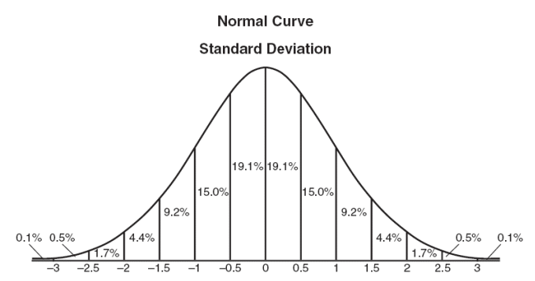
Didelį mokymosi potencialą turintys vaikai
Intelektinių gebėjimų normaliojo skirstinio kreivė
Didelį mokymosi potencialą
turintis vaikas (25 %)
Standartiniai nuokrypiai
www.nsa.smm.lt

Slide 21
MOKYTOJŲ IR PAGALBOS MOKINIUI SPECIALISTŲ 2020–2022 METŲ KVALIFIKACIJOS TOBULINIMO PRIORITETAI
1. Prioritetas. Kompetencijų tobulinimas įgyvendinant šiuolaikinį
ugdymo / mokymo turinį. Prioriteto kryptis:
1.1. Skaitmeninio raštingumo tobulinimas.
1.2. Į mokymąsi orientuotos vertinimo kultūros auginimas.
1.3. Skaitymo gebėjimų ugdymas visose ugdymo srityse.
2. Prioritetas. Kompetencijų, reikalingų veiksmingai ugdyti skirtingų
ugdymosi poreikių turinčius mokinius, tobulinimas. Prioriteto kryptis:
2.1. Mokinio skirtybių suvokimas, atpažinimas ir panaudojimas siekiant
jo pažangos.
2.2. Bendradarbiavimo gebėjimų, reikalingų ugdyti ir teikti reikalingą
švietimo pagalbą ir paslaugas, tobulinimas.
3. Prioritetas. Vadovavimo ir lyderystės ugdymo / mokymo procesui ir
švietimo įstaigai kompetencijų tobulinimas. Prioriteto kryptis:
3.1. Lyderystės ugdymui ir mokymuisi stiprinimas.
3.2. Gebėjimų priimti sprendimus, grįstus duomenimis, stiprinimas.
3.3. Mokyklos bendruomenės telkimas įgyvendinant įtraukties principą
švietime.
Mokyklų išorinio vertinimo
duomenys
2019 M. RIZIKOS IŠORINIO VERTINIMO
REZULTATAI
2021 TEMINIO IŠORINIO VERTINIMO
REZULTATAI
www.nsa.smm.lt

Slide 22
Pedagogų kompetencijų ir kvalifikacijos tobulinimo kryptys
Šiuo metu siekiama stiprinti pedagogų kompetencijas ir kvalifikacijos tobulinimą šiomis temomis:
švietimo įstaigų vadovų vadovavimas ugdymui,
pasirengimas atnaujinto ugdymo turinio diegimui mokykloje,
įtraukusis ugdymas.
Šios kryptys pasirinktos atsižvelgiant į mokslininkų edukologų rekomendacijas iš atliktų 7 tyrimų sveikatos ir švietimo bei ugdymo srityse.
Tyrimai paskelbti 2021 m. pabaigoje. Finansuoti Europos Sąjungos ir Lietuvos mokslo tarybos.
www.nsa.smm.lt

Slide 23
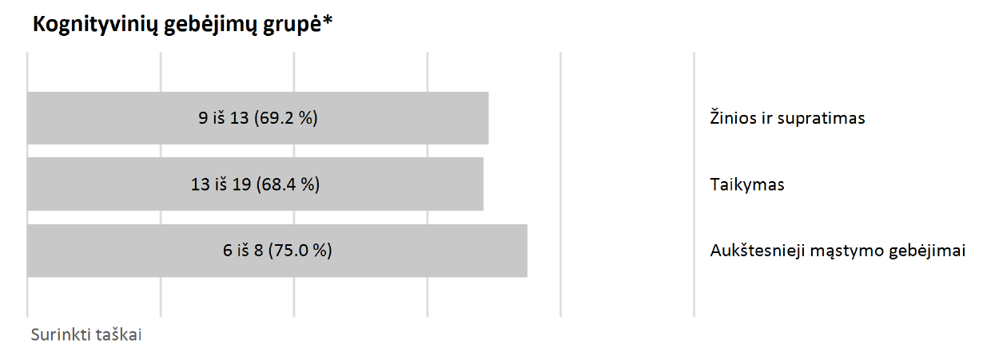
Mokinio lygmuo. Ataskaita tėvams
Skaitinė, grafinė, tekstinė informacija
Mokymosi turinio informacija
Gebėjimų grupės
Gebėjimų aprašymai

Slide 24
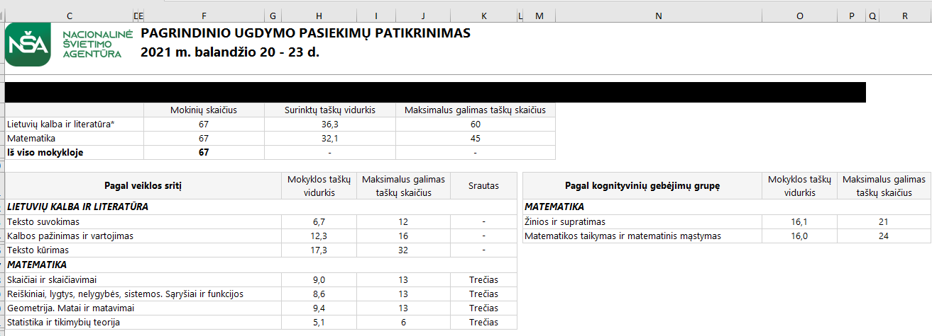
Mokyklos lygmuo
Aktyvus formatas
Surinktų taškų vidurkis
Surinktų tašų vidurkis pagal veiklos sritis ir gebėjimų grupes

Slide 25
Mokyklos lygmuo
Kiekvienos klasės mokinių sąrašas
Mokinio surinkti užduoties taškai
Kognityvinių gebėjimų grupės
Kokią dalį užduoties taškų, skirtų žinioms ir supratimui gavo konkretus mokinys
Galima suskaičiuoti klasės taškų vidurkį/grupuoti mokinius pagal taškus/gebėjimų grupes
Turinio veikos sritys

Slide 26
Mokymai švietimo bendruomenei
Mokytojai (U) – 4950
Mokytojai (E) (priešmokyklinio ir pradinio) - 500
Mokyklų vadovai - 300
2022 m. balandis – birželis
2021 – 2022 m. gegužė
2022 m. sausis – birželis
Spec. poreikių specialistai – 80
Išorinio vertinimo užduočių rengėjų ir vertintojų tarptautiniai mokymai –180
2022 m. balandis - lapkritis
2022 m. rugsėjis – gruodis – 2023 m. balandis
Savivaldybių komandos – 240
Mokytojai – 1200
Priešmokyklinio ugdymo įstaigų vadovai ir mokytojai – 900
2022 m. gegužė – 2023 m. balandis
Užsienio ekspertų konsultacijos mokytojams, mokyklų vadovams, Bendrųjų programų atnaujintojams, nacionalinio ir savivaldybių lygmens švietimo darbuotojams – 2100
2022 m. rugsėjis – 2024 m. birželis
Informatikos mokomo dalyko modulio ir Informatikos magistrantūros studijos (E) – 500

Slide 27
Parama pedagogui ir švietimo įstaigų vadovams, pedagogų profesinis augimas ir kvalifikacijos tobulinimas
MENTORYSTĖS TINKLAS
Mentorystės teikimas nuo pradedančiųjų pedagogų, mokytojų iki padedančiųjų ir mokyklų vadovų bei pavaduotojų, pasitelkiant ir specialistus iš kitų organizacijų (Švietimo centrų, aukštųjų mokyklų).
MOTYVACIJOS SISTEMA
Studijos.
KOMPETENCIJŲ TOBULINIMAS
Duomenimis grįstas švietimas: mokytojų raštingumo naudojantis tyrimų duomenimis ugdymas.
NŠA ir savivaldybių bendradarbiavimas.
Ilgalaikės mentorystės finansavimas.
Perkvalifikavimas.
Karjeros sistemos kūrimas (mokytojų karjeros modulis).
Švietimo įstaigų vadovų profesinio augimo mokymų programų plėtojimas.
Mokytojo nusiteikimo pokyčiams skatinimas .
Motyvacinė sistema mokyklos bendruomenei.
Aukštųjų mokyklų modulių analizė: bendradarbiaujant su aukštosiomis universitetinėmis mokyklomis plėtojamas pedagogų neformaliai įgytų kompetencijų įskaitymas ir tęstinis profesinis augimas.

Slide 28
Pedagogų rengimo ir edukologijos plėtra
PLĖTRA
Naujų programų pedagogų profesiniam augimui rengimas.
AUKŠTŲJŲ MOKYKLŲ INDĖLIS
Naujos kvalifikacijos, papildomi moduliai ar mokymai, papildomos vadybos programos.
INFORMACIJOS SKLAIDA IR BENDRADARBIAVIMAS
Bendradarbiavimo tinklai vadovams ir jų pavaduotojams.
Esamų ir pedagogų kvalifikacijos poreikį atitinkančių programų kokybės stiprinimas.
Pradedančiųjų pedagogų stažuotės.
STEAM ilgalaikės stažuotės.
Neformalizuotų studijų (neformaliai įgytų kompetencijų) pripažinimas.
Pedagoginės praktikos ir patirties tvarumo užtikrinimas.
Mainų programos studentams.
Galimybė mokytojams įgyti edukologijos magistro kvalifikacinį laipsnį.
Informacijos (didaktinė literatūra, švietimo tyrimai, užsienio patirtis) sklaida ir jos sistemiškumas.
Vieninga platforma informacijos pateikimui ir apsikeitimui (ŠMSM, NŠA, savivaldybės).

Slide 29
Pedagogų kvalifikacijos stebėsena bei (įsi)vertinimas
VIENINGA SISTEMA
Informacijos apie pedagogų kvalifikaciją sisteminimas, įtraukiant profesinio augimo informaciją.
KVALIFIKACIJA
Kokybiškų kvalifikacijos tobulinimų programų įvairovės didinimas.
PEDAGOGŲ KVALIFIKACIJOS TOBULINIMO (PKT) INSTITUCIJŲ VERTINIMAS
PKT akreditacijos taisyklių atnaujinimas (nauji išorinio vertinimo kriterijai ir rodikliai).
Registrų duomenų panaudojimas sistemingai pedagogų kvalifikacijos tobulinimo stebėsenai.
Skirtingo lygmens duomenų apie pedagogų kvalifikacijos tobulinimą kaupimas.
Sukauptų duomenų analizė.
Šių programų kokybės stebėsena
Kvalifikacijos tobulinimo programos samprata/sąvoka ???
Pedagogų kvalifikacijos tobulinimo stebėsenos modelis.
Akreditacijos sustabdymo mechanizmo nustatymas, jei akredituotos institucijos teikiamos paslaugos nekokybiškos.
PKT institucijų įsivertinimo stiprinimas (įtraukiant ir teikiamų kvalifikacijos tobulinimo paslaugų daromą poveikį).

Slide 30
Ačiū už dėmesį!
K. Kalinausko g. 7, Vilnius, LT-03106

